Slide 1

Маркетинговый анализ компании

Slide 2
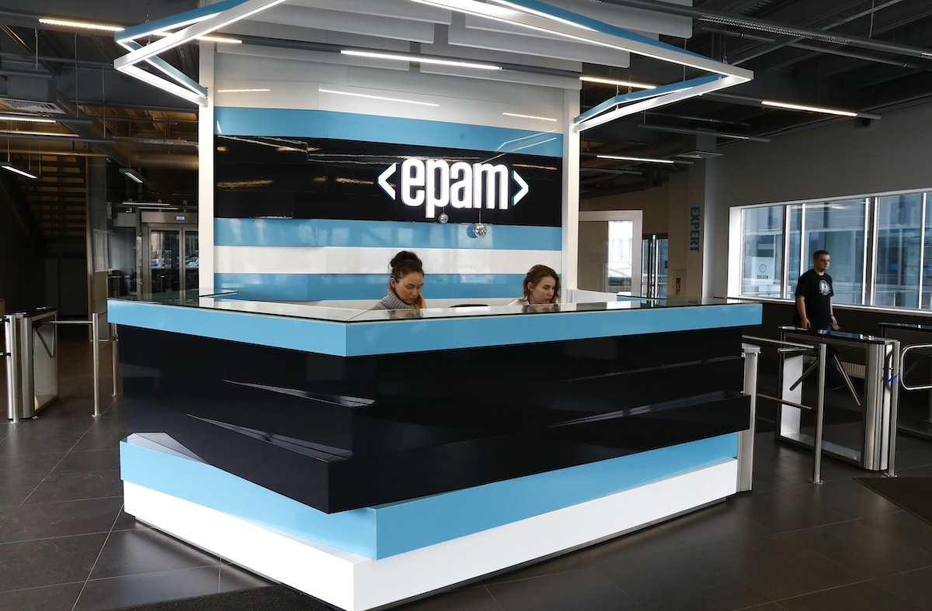
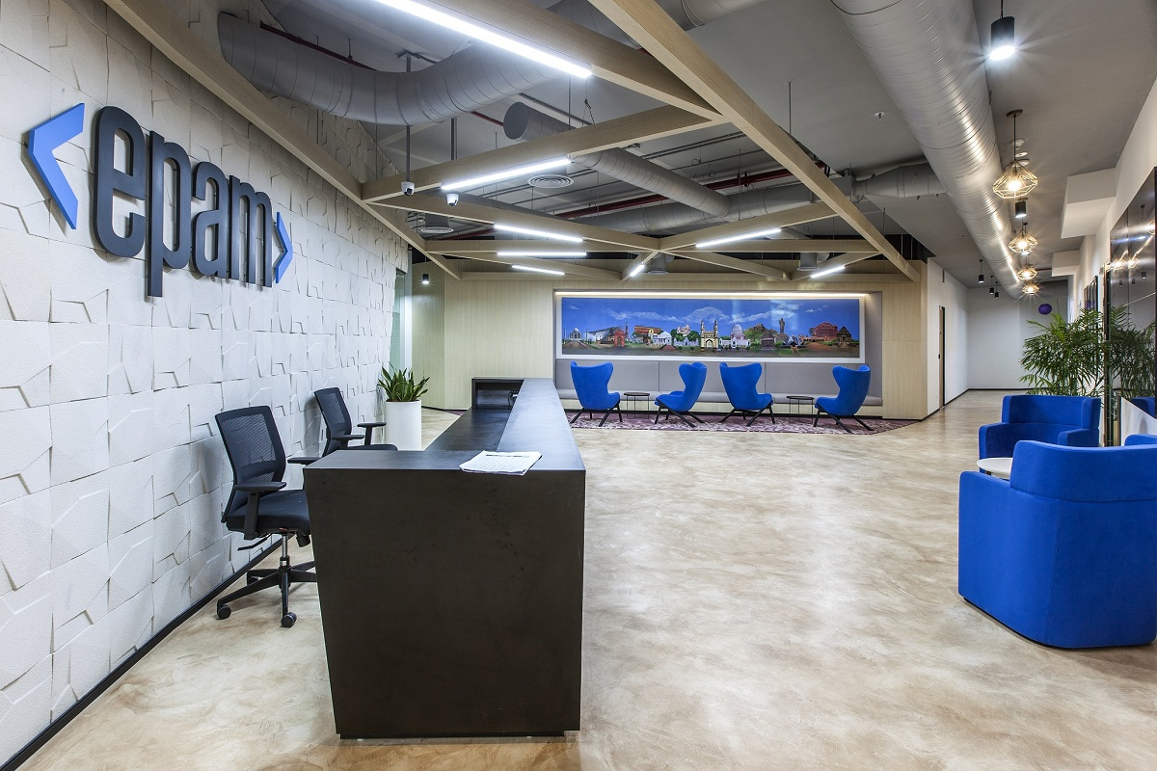
Обзор компании
IT-компания EPAM Systems является самым крупным разработчиком программного обеспечения и одним из ведущих игроков в области консалтинга на территории Республики Беларусь.

Slide 3

История
Компания была основана в 1993 году в Минске, Беларусь.
В 2002 году EPAM открыла свой первый офис в США.
В 2004 году компания вышла на IPO и начала торговаться на NYSE под тикером EPAM.
В середине 2000-х: EPAM активно расширяла свой глобальный присутствие, открывая офисы в различных странах, включая Россию, Украину, Польшу, Великобританию и многие другие.
С 2012 года EPAM входит в число компаний, включенных в индекс S&P 500.

Slide 4

Основные направления деятельности
Разработка программного обеспечения: EPAM специализируется на создании высококачественного программного обеспечения для клиентов в различных отраслях, включая финансы, здравоохранение, розничную торговлю, телекоммуникации и другие.
Инновации и технологические решения: Компания активно исследует новейшие технологии, такие как искусственный интеллект, блокчейн, машинное обучение, чтобы предлагать современные решения для клиентов.
ИТ-консалтинг и аутсорсинг: EPAM предоставляет консультационные услуги, помогая клиентам оптимизировать свои бизнес-процессы с использованием современных технологий.

Slide 5
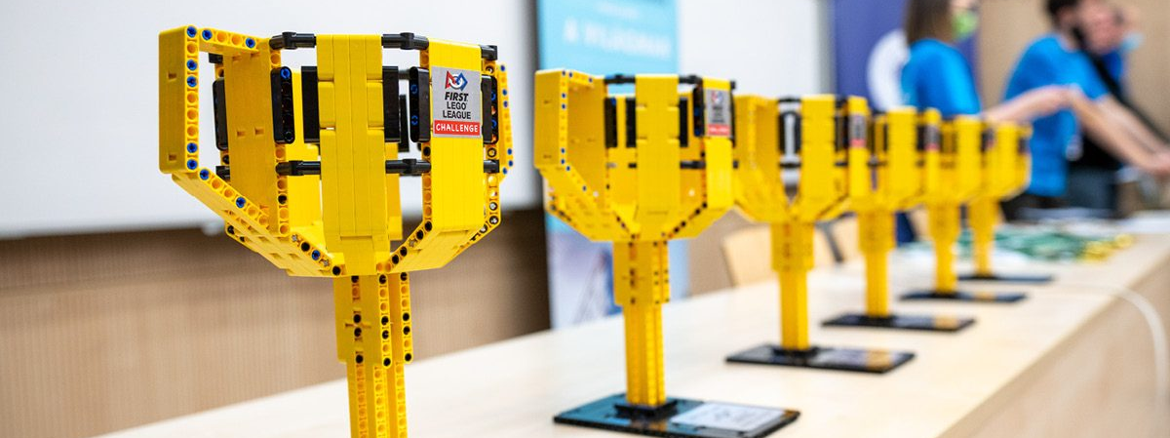
Награды
EPAM была признана одной из лучших компаний для работы в IT-отрасли в различных рейтингах и исследованиях, включая Forbes, Computerworld и другие.
Компания получила множество наград и сертификаций за качество своих услуг и вклад в развитие IT-сообщества.

Slide 6

Перспективы развития
Расширение географического присутствия
Диверсификация предлагаемых услуг
Углубление сотрудничества с ключевыми клиентами
Инвестиции в исследования и разработки
Стратегические партнерства и слияния и поглощения
Фокус на устойчивость и социальную ответственность
Развитие талантов и кадровый резерв
Адаптация к изменениям в технологическом ландшафте

Slide 7




Конкурентная обстановка на рынке
Accenture — мировой лидер в сфере консалтинга и технологий, предлагающий широкий спектр IT-услуг.
Cognizant — международная технологическая компания, предоставляющая услуги консалтинга, разработки программного обеспечения и т.д.
Infosys — многопрофильная компания, предоставляющая услуги в области IT-консалтинга и разработки ПО.
IBM — мировой технологический гигант, предоставляющий различные ИТ-услуги и продукты.

Slide 8
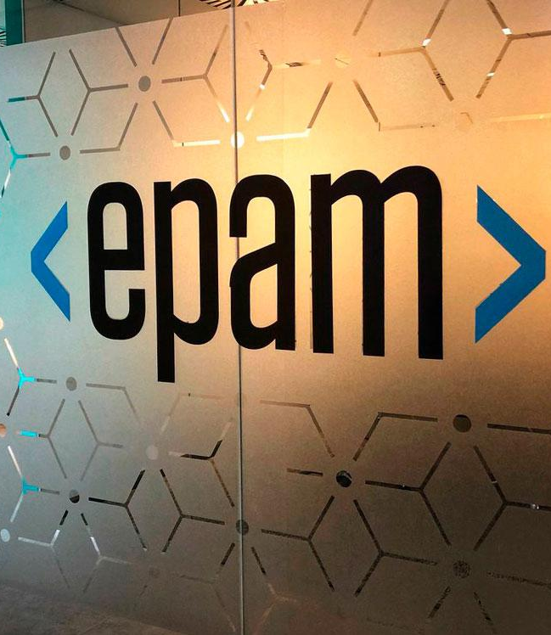
Структура компании
Исполнительное руководство
Отделы и дивизионы:
Дивизионы по регионам
Дивизионы по отраслям
Функциональные подразделения:
Разработка программного обеспечения
Тестирование и обеспечение качества
Аналитика и Data Science
Цифровой маркетинг и UX/UI дизайн
Консалтинг и стратегическое планирование
Центры компетенций
Управление операционными процессами
Службы поддержки и административные функции
Обучение и развитие сотрудников
Маркетинг и коммуникации
Региональные офисы и центры разработки

Slide 9
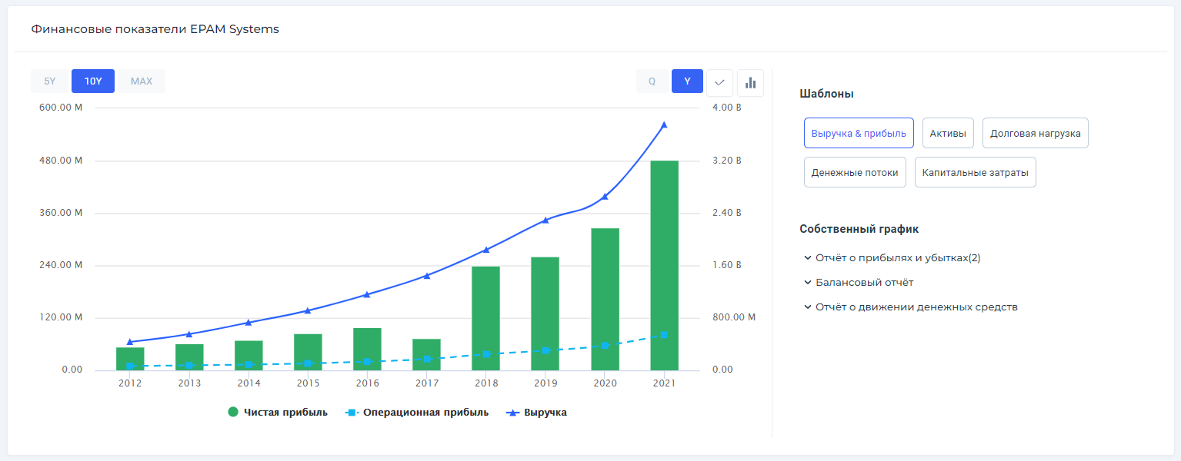
Рост компании

Slide 10

Вывод
Богатый опыт и история
Множество наград и признаний
Глобальное присутствие
Широкий спектр компетенций
Фокус на инновациях
Стабильный рост индустрии

